Slide 1
ASSALOMU ALAYKUM !
Бисмиллаҳир Роҳманир Роҳийм
@geography_method

Slide 2
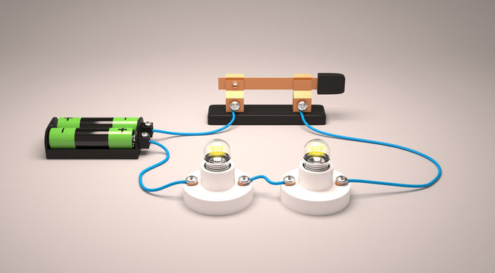
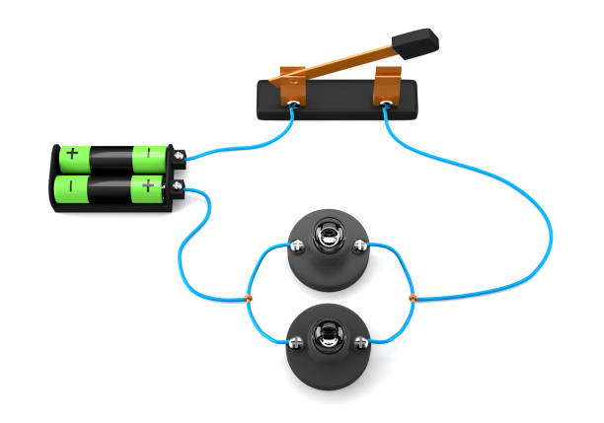
Бисмиллаҳир Роҳманир Роҳийм
9.2. Elektr zanjir turlari

Slide 3
Mavzuni o‘rganish davomida:
• elementlari ketma-ket va parallel ulangan elektr zanjirlarni tuza olasiz;
• elektr zanjirga ketma-ket va parallel ulangan elektr chiroqlarning yorqinligini taqqoslaysiz;
• egallagan bilimlaringizni qo‘llab tadqiqot natijalarini bashorat qilasiz;
• amaliy ishni bajarish davomida xavfsizlik qoidalariga rioya qilasiz;
• tadqiqot natijalariga asoslanib bashoratning aniqligini bayon etasiz;
• tadqiqot natijalaridagi qonuniyatni bayon etasiz hamda kutilmagan natijalarni aniqlaysiz;
• bahs-munozarada o‘z nuqtayi nazaringizni ilmiy dalillardan foydalanib asoslaysiz;
• fan va texnologiya yutuqlaridan foydalanishning atrof-muhitga ijobiy ta’sirini
muhokama qilasiz.
Agar zanjirdagi elementlarning joylashish o‘rinlarini o‘zgartirib ulasam, chiroqning yorqinligi o‘zgaradimi?

Slide 4
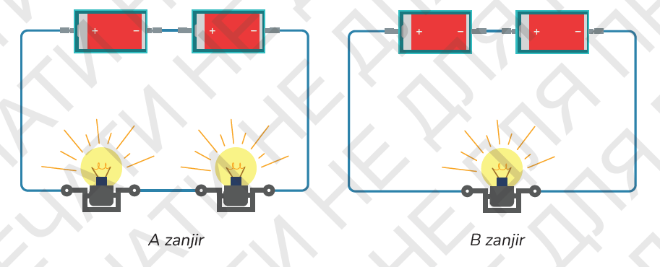
Birgalikda tadqiq etamiz !
Qaysi elektr zanjirdagi chiroq yorqinroq yonadi?
1. Quyidagi ikkita zanjirga qarang.

Slide 5
Birgalikda tadqiq etamiz !
2. Qaysi zanjirdagi chiroqlarning umumiy yorug‘ligi yorqinroq ekanini bashorat qiling.
Sababi haqida o‘ylab ko‘ring.
3. Yuqoridagi rasmlar asosida elektr zanjirlar yig‘ing. Ishni xavfsiz bajarishni unutmang.
4. Bashoratingiz tasdiqlandimi? Chiroqlarning yorqinligi va elementlar soni orasida qanday qonuniyatni payqadingiz?

Slide 6
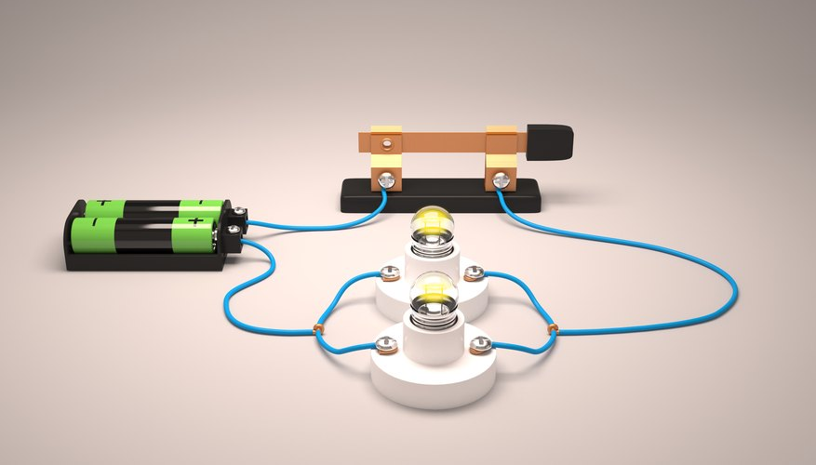
Birgalikda o‘rganamiz !
Elektr zanjirda uzilish bo‘lsa, u ishlamaydi.
Agar bir nechta chiroq ulangan zanjirda birorta chiroq yonmay qolsa, boshqalari yonib turadimi?
Ushbu mavzuda elementlarining ulanishi bilan farqlanadigan ikki turdagi elektr zanjirni o‘rganasiz.

Slide 7
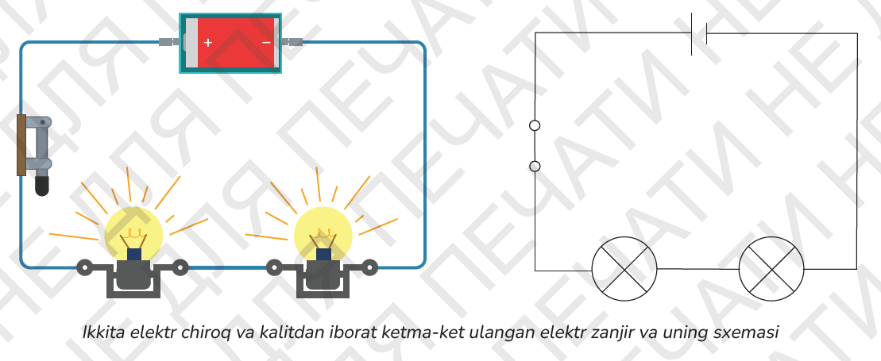
Elementlari ketma-ket ulangan elektr zanjir
Elementlari ketma-ket ulangan zanjirda barcha elementlar bitta chiziq (kontur) bo‘ylab ulanadi. Quyida ko‘rsatilgan ketma-ket zanjirda elektr toki batareyadan kalit orqali birinchi chiroqqa, so‘ng ikkinchi chiroqqa va yana qaytib batareyaga keladi.

Slide 8
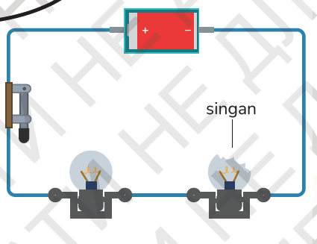
Birgalikda o‘rganamiz !
Elektr toki bitta yo‘l bo‘ylab oqayotganida zanjirning har qanday qismidagi uzilish ochiq zanjir hosil bo‘lishiga olib keladi. Natijada tokning o‘tishi to‘xtaydi. Bunday vaziyatda ketma-ket zanjirdagi elektr chiroqlarning hech biri yonmaydi.
Agar zanjir
elementlaridan biri
ishlamay qolsa yoki zanjir uzilib
qolsa, ketma-ket zanjir
ishlamay qoladi.
Chunki elektr tokining yo‘li
uziladi va ochiq zanjir hosil
bo‘ladi.

Slide 9
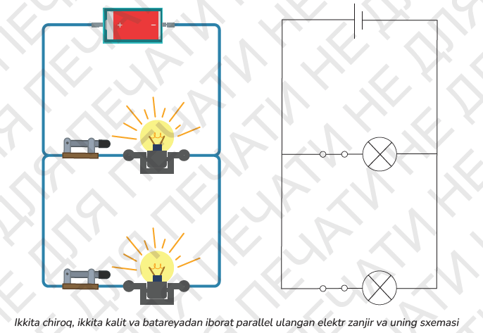
Elementlari parallel ulangan elektr zanjir
Elementlari parallel ulangan elektr zanjirda elementlarning ixtiyoriy bitta uchi o‘zaro ulanib, umumiy sim orqali elektr batareyasining bitta qutbiga, masalan, manfiy (–)ga ulanadi. Elementlarning ikkinchi uchlari kalit orqali o‘zaro ulanib, umumiy sim orqali elektrbatareyasining ikkinchi qutbi, ya’ni musbat (+)ga ulanadi.

Slide 10
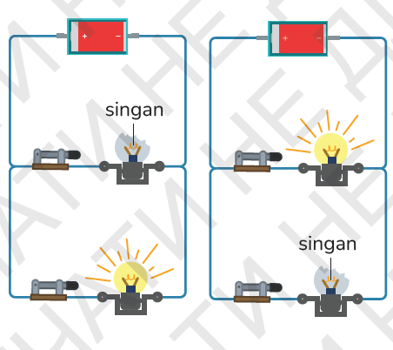
Elementlari parallel ulangan elektr zanjir
Bunday zanjirda har bir elementdan elektr toki alohida o‘tgani tufayli birorta elementda uzilish ro‘y bersa ham, boshqasi ishlayveradi.
Agar zanjir
elementlaridan
biri ishlamay qolsa yoki
zanjirda uzilish bo‘lsa
ham, parallel zanjir
ishlashda davom etadi.
Chunki biror qismi
buzilsa ham, boshqasidan
tok oqishda davom
etadi.

Slide 11
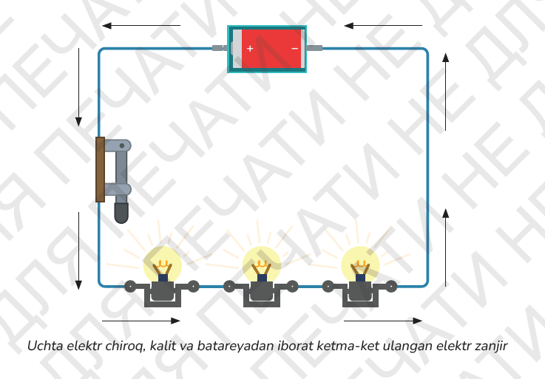
Qaysi elektr zanjirdagi chiroqlar yorqinroq yonadi?
Quyidagi zanjirga bir xil chiroqlar ketma-ket ulangan. Elektr toki rasmda strelkalar bilan ko‘rsatilgan yo‘nalishda oqadi. Chiroqlar batareyadan bir xil miqdorda energiya oladi.

Slide 12
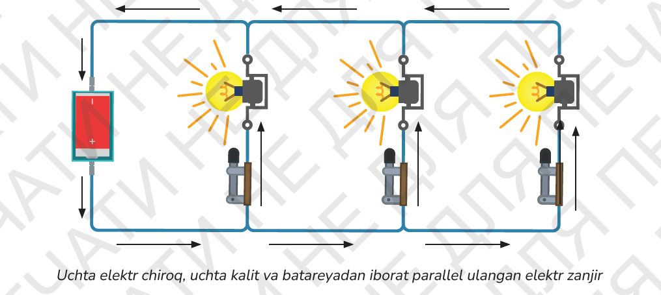
Quyidagi zanjirda bir xil chiroqlar parallel ulangan. Elektr toki rasmda strelkalar bilan ko‘rsatilgan yo‘nalishlarda oqadi. Chiroqlar batareyadan bir xil miqdorda energiya oladi.

Slide 13
Chiroqlar va batareyalarning soni bir xil bo‘lsa ham, parallel zanjirdagi chiroqlar ketma-ket zanjirdagi chiroqlarga nisbatan yorqinroq yonadi. Yuqorida ko‘rsatilgan ketma-ket va parallel zanjirlarni tuzing hamda chiroqlarning yorqinligini taqqoslang.

Slide 14
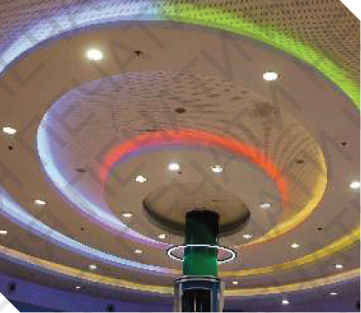
Atrofimizda ishlab turgan turli elektr jihozlardagi elementlar ketma-ket yoki parallel zanjirlar orqali ulangan.
Bir nechta chiroqlari
bo‘lgan shift rasmiga qarang.
Elektr chiroqlar ketma-ket ulanganmi yoki parallel?
Nima uchun?
Mashq daftari
9.3-amaliy ish, 100-bet

Slide 15
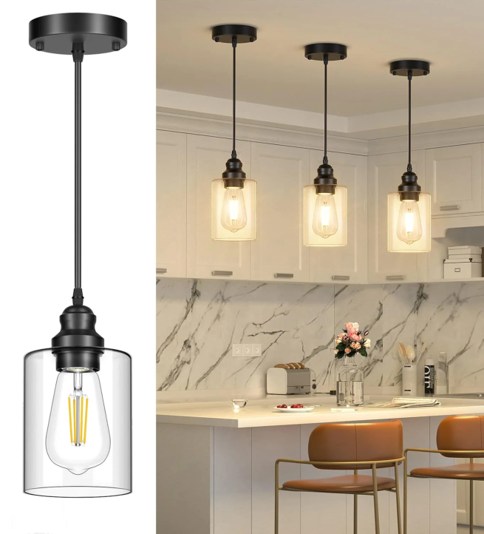
Tasavvur qiling, oila a’zolaringiz xonani bezatish uchun osma elektr chiroqlar sotib oldi. Osma elektr chiroqlar manbaga ulanganda ular yonmadi. Chiroqlar tekshirilganda ulardan biri buzilganini sezib qoldingiz. Nima uchun qolgan chiroqlar ham yonmadi? Qanday turdagi zanjir buning oldini olishi mumkin edi? Daftaringizga javobingizni ifodalovchi rasm chizing.

Slide 16
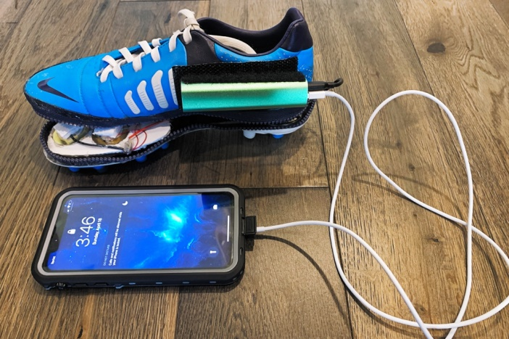
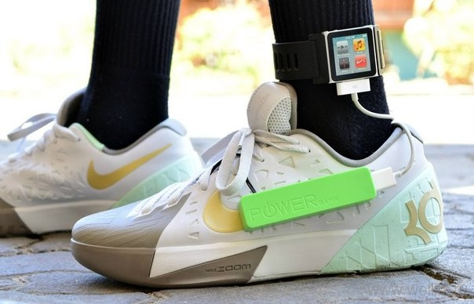
Texnologiya haqida suhbat
Uyali telefonlarni quvvatlash uchun kurtka, poyabzal va hatto futbol to‘pi kabi
oddiy narsalardan foydalanish mumkinligini bilasizmi?
Olimlar biz kiyadigan yoki foydalanadigan buyumlardan ba’zi elektr jihozlarni
quvvatlash uchun ishlatsa bo‘ladigan maxsus material yaratdilar. Ushbu material bizning
harakatlarimizdan elektr energiyasi ishlab chiqaradi. Masalan, har bir bosilgan qadam
tufayli krossovkada elektr energiyasi ishlab chiqarilishi mumkin. Hosil bo‘lgan elektr
energiyasi batareyada saqlanadi. Biz telefon yoki chiroqlarni poyabzaldagi USB portga
ulab, quvvatlay olamiz.
Siz yashaydigan hududda ham shunday texnologiya qo‘llanadimi? Bunday texnologiya
atrof-muhitga qanday ta’sir ko‘rsatishi mumkin?

Slide 17
Bilimingizni sinab ko'ring!
Ketma-ket zanjirga nisbatan parallel
zanjirdan foydalanishning qanday afzalligi bor? Ikkita misol keltiring.

Slide 18
Quyidagi qaysi ko‘nikmalarni egalladingiz?
Javoblarni daftaringizga belgilang.
1. Elementlari ketma-ket va parallel ulangan elektr zanjirlarni tuza olaman.
2. Elektr zanjirga ketma-ket va parallel ulangan elektr chiroqlarning yorqinligini taqqoslay olaman.
3. Egallagan bilimlarimni qo‘llab tadqiqot natijalarini bashorat qila olaman.
4. Amaliy ishni bajarish davomida xavfsizlik qoidalariga rioya qilaman.
5. Tadqiqot natijalariga asoslanib bashoratning aniqligini bayon eta olaman.
6. Tadqiqot natijalaridagi qonuniyatni bayon etaman hamda kutilmagan natijalarni aniqlay olaman.
7. Bahs-munozarada o‘z nuqtayi nazarimni ilmiy dalillardan foydalanib asoslay olaman.
8. Fan va texnologiya yutuqlaridan foydalanishning atrof-muhitga ijobiy ta’sirini muhokama qila olaman.

Slide 19
© Foydalanilgan adabiyotlar:
Jasvinder K. Randhava, Natasha Mehta – Tabiiy fanlar: umumiy o‘rta ta’lim maktablarining 6-sinfi uchun darslik – Toshkent: Novda Edutainment, 2024 @rtm_metodik_xizmat
©“Marshal Cavendish Education Pte Ltd”
©“Novda Edutainment”, 2024
Z. B. Sangirova, K. T. Suyarov, M.T.Umaraliyeva,
S. G‘. Xasanova, D.T.Hasanova, M.K.Yuldasheva –
Tabiiy fanlar: umumiy o‘rta ta’lim maktablarining 6-sinfi uchun darslik – Toshkent: Respublika ta’lim markazi, 2022 @edurtm_uz
www.test-uz.ru

Slide 20
© Internet manbalari:
www.istockphoto.com
www.stock.adobe.com
www.sciencing.com
www.depositphotos.com
www.byjus.coom
www.vectorstock.com
www.focus.ua
www.wellfix.ru
@rtm_metodik_xizmat

Slide 21
© Qambarov Alimbek
Rossiya o‘qituvchilari tajribasidan qisman foydalanildi.
Xatolari bo‘lishi mumkin, tekshirib ko‘ring.
Qambarov Sirojiddin tomonidan to‘plandi va tartiblandi.
Telegram manzil:
География методика
@geography_method
https://t.me/geography_method

